Slide 1
Κοινωνιολογία των ειδήσεων Τα χαρακτηριστικά των ειδήσεων στην κοινωνία της ενημέρωσης
Καθηγητής Γιώργος Πλειός

Slide 2
Τι είναι η κοινωνία της ενημέρωσης
Κοινωνία της πληροφορίας
Όγκος
Ενημέρωση = ευχάριστη πληροφόρηση
Χρηστικότητα και ευχαρίστηση
Αποσυμβολοποίηση των συμβόλων και συμβολοποίηση των χρηστικών αντικειμένων

Slide 3
Τα χαρακτηριστικά της κοινωνίας της ενημέρωσης
Το νέο στα νέα μέσα
Η κυριαρχία των περιεχομένων τεκμηρίωσης και των ειδήσεων
Η κυριαρχία της σχολιαστικής δημοσιογραφίας
Η διεύρυνση της θεματολογίας
Πλαισίωση - πλαισιακός πλουραλισμός
Η ενημερωδιασκέδαση
Ο εκδημοκρατισμός ενημέρωσης
Η αναστοχαστικότητα του δημοσιογραφικού Λόγου – πληροφόρηση για την πληροφόρηση

Slide 4
Το νέο στα νέα μέσα
Διαδίκτυο
Αύξηση μεσοποίησης
Ποσοτική εξίσωση όλων των πληροφοριών (ψηφιακή τεχνολογία)
Μετα-εικόνα
Γνωρίσματα
Πολυτροπικότητα
Διαδραστικότητα
Καθολικότητα (χώρο και χρόνο)
Συγχρονικότητα
Εξατομικευμένη χρήση

Slide 5
Η κυριαρχία των περιεχομένων τεκμηρίωσης και των ειδήσεων
Αύξηση περιεχομένων τεκμηρίωσης
Περισσότερες εκπομπές πληροφόρησης
Επιμήκυνση διάρκειας
Πολλαπλασιασμός τύπων εκπομπών πληροφόρησης
Ο ρόλος του διαδικτύου
Σύγκλιση τεκμηρίωσης και μυθοπλασίας

Slide 6
Η κυριαρχία της σχολιαστικής δημοσιογραφίας
Πληθώρα μέσων + ανάγκη υλικού
Γενίκευση της δυνατότητα πρόσβασης αλλά αδυναμία παραγωγής ειδήσεων
Ανακατατάξεις – ανάγκες ερμηνείας
Ανακατατάξεις, κρίσεις – νέα στράτευση
Μορφές
Ενδοκειμενικά
Εξωκειμενικά

Slide 7
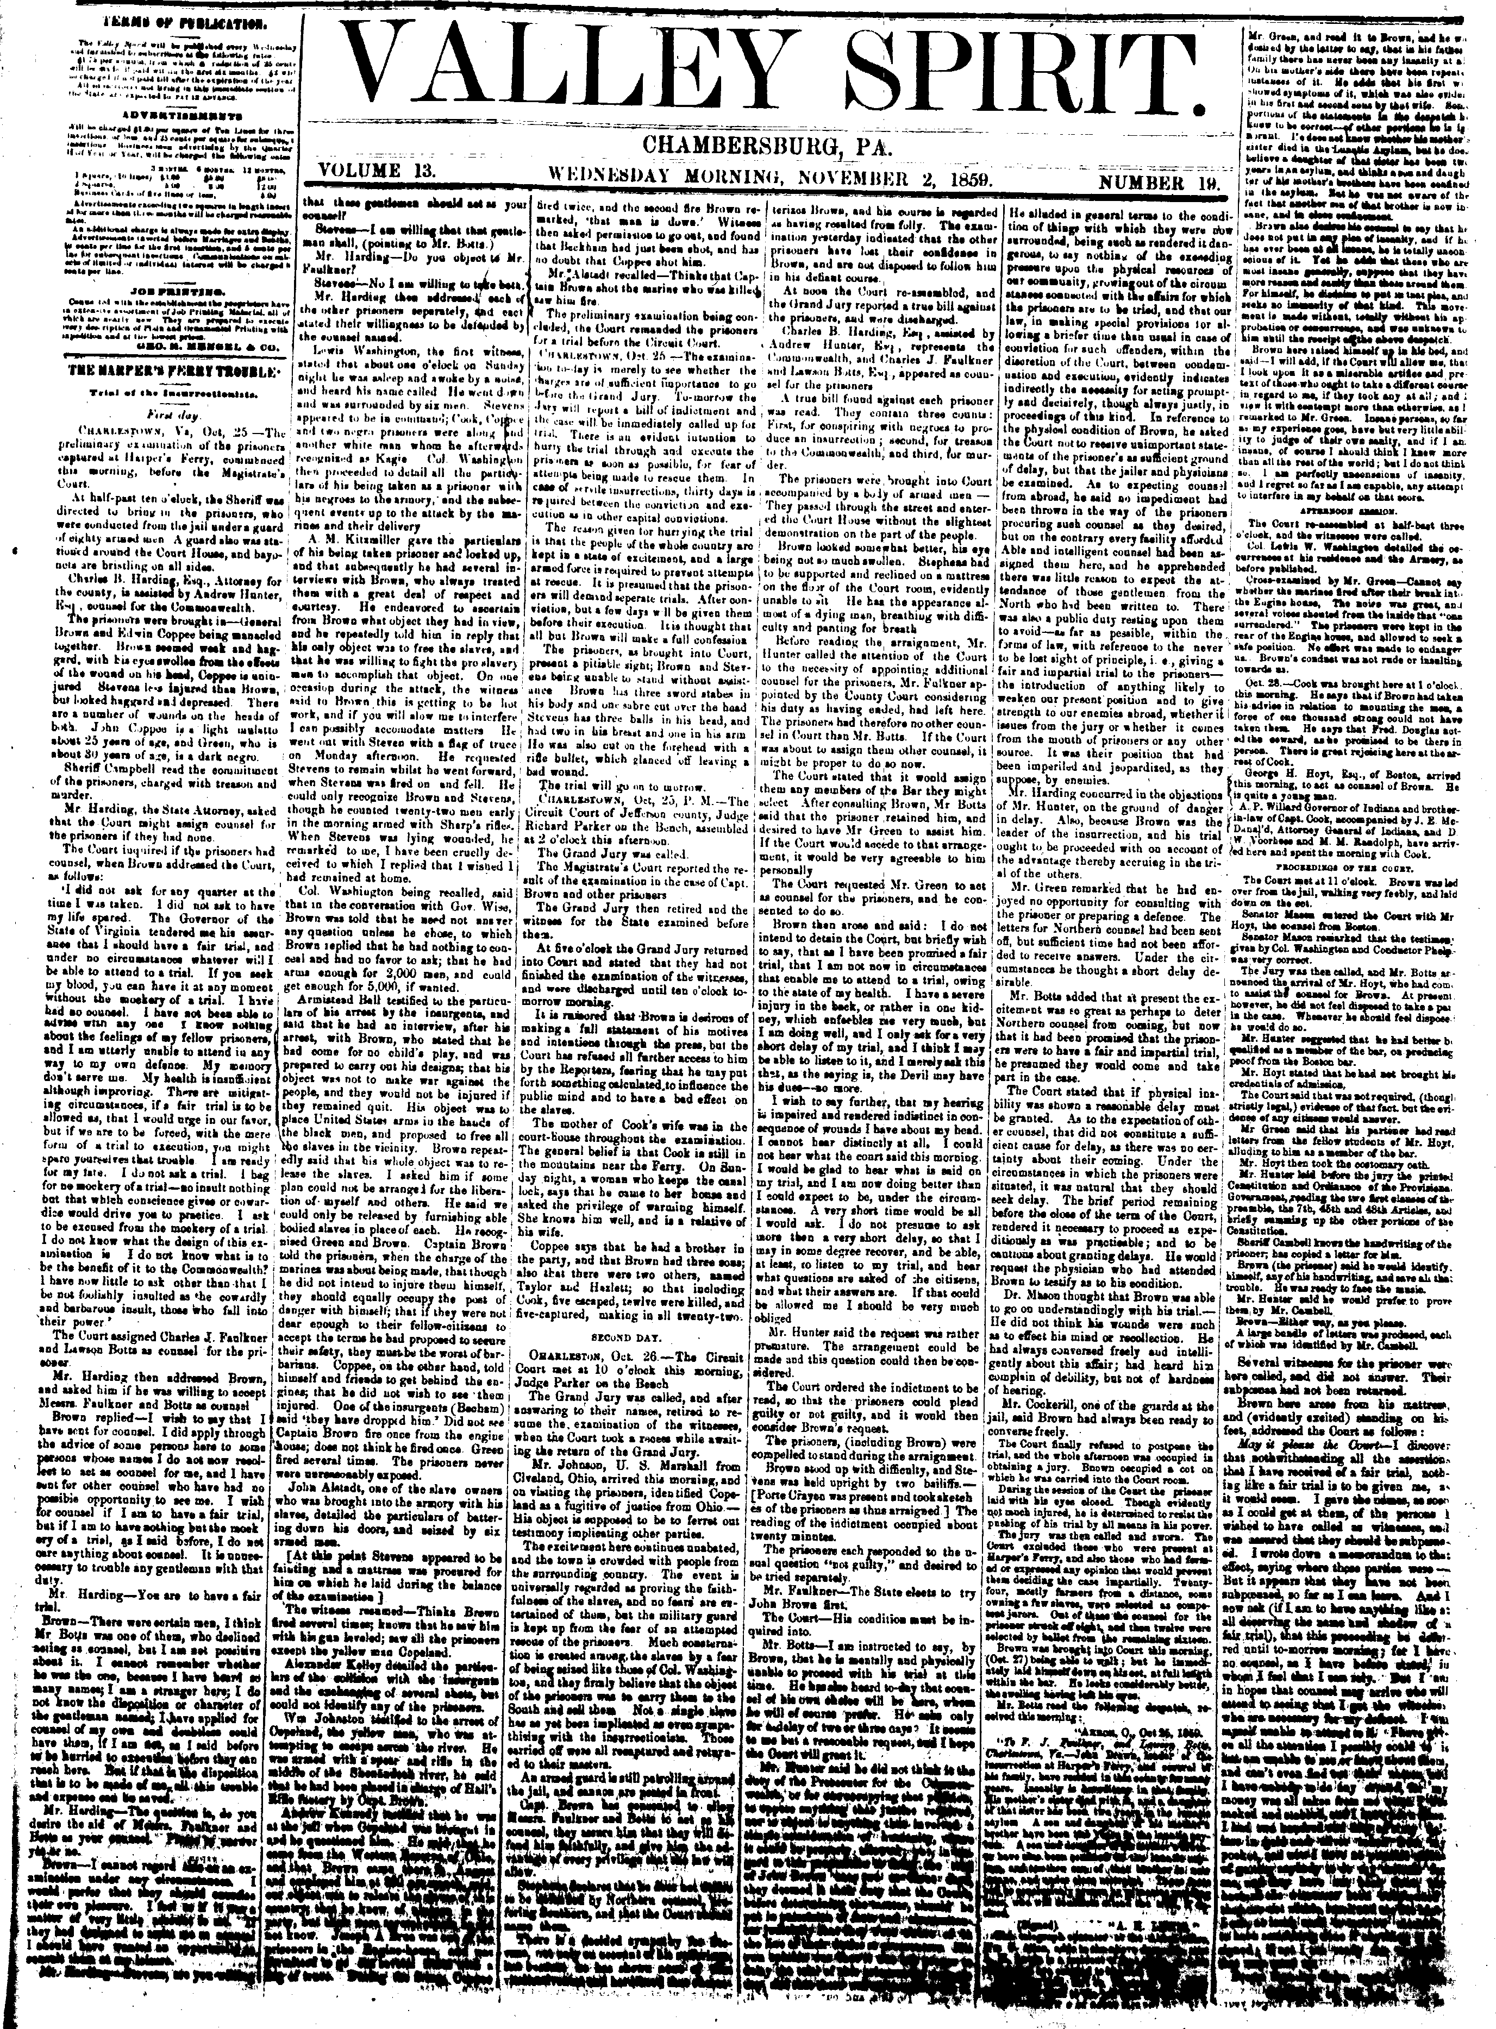
Η διεύρυνση της θεματολογίας
Η θεματολογία στις προηγούμενες περιόδους της νεωτερικότητας
Η θεματολογία στη «νέα δημοσιογραφία»
Πρώιμη νεωτερικότητα
«Μεγάλα θέματα» (οικονομικά, πολιτικά κ.λπ.)
«Καθαρά» θέματα (οικονομικά, πολιτικά κ.λπ.)
Σταθερά πλαίσια – «Μεγάλες αφηγήσεις»
Έθνος
Δημοκρατία/Σοσιαλισμός/ κ.λπ.
Οικονομική ανάπτυξη
Ηθική
Ύστερη νεωτερικότητα
Συνυπάρχουν (ή επικρατούν)
«Μικρά» θέματα (καθημερινότητας)
«Μικτά θέματα» (οικονομία, πολιτική, ηθική κ.λπ.)
Η «ανθρώπινη διάσταση»
Μεγαλύτερη τυπολογία
Υπάρχει πλέον σταθερή τυπολογία θεμάτων?
Θεωρία Agenda setting

Slide 8
Πλαισίωση - πλαισιακός πλουραλισμός
Entman: Διαδικασίες επιλογής ορισμένων πλευρών της πραγματικότητας και οργάνωσή τους με τρόπο ώστε να προβάλλει ένας ορισμός της κατάστασης, μια αιτιολογική ερμηνεία, μια αξιολογική κρίση ενός θέματος
Π.χ. Επιλογή της εθνικής ταυτότητας για προσδιορισμό του δράστη , προβολή φοροδιαφυγής ορισμένων μόνο κατηγοριών
Δυο είδη πλαισίων
Πλαίσια των μέσων (media frames)
Ατομικά πλαίσια (individual frames)
Iyengar
Θεματικό
Περιπτωσιολογικό
Semetko & Vakleburg
Συγκρουσιακό
Ανθρώπινου ενδιαφέροντος
Απόδοσης ευθυνών
Ηθικής διάστασης
Οικονομικών επιδράσεων
Πλαισιακός πλουραλισμός

Slide 9
Η ενημερωδιασκέδαση
Ό όρος πρώτη φορά: τέλη ’80,
Η ενημερωδιασκέδαση επιτυγχάνεται με οργάνωση των ειδήσεων με μορφή ιστορίας (story), δηλαδή αφήγησης με αρχή, μέση, τέλος, και διαθέτει τέσσερα θεμελιώδη χαρακτηριστικά (Bennett 1999)
Δραματοποίηση
Προσωποποίηση
Αποσπασματικότητα
Εξομάλυνση ή κανονικοποποίηση
Ο κομβικός ρόλος του στόρι – προπαγανδιστικός λόγος
Η ενημερωδιασκέδαση δεν είναι «παρεκτροπή» από κάποιο υποτιθέμενο κανόνα των ειδήσεων – είναι ο κανόνας
Διαφορετικοί κώδικες: ηθικός, πολιτικός, αισθητικός

Slide 10
Ο εκδημοκρατισμός ενημέρωσης
Τεχνικοί παράγοντες
Κοινωνικοί παράγοντες
Το ψηφιακό χάσμα
Οικονομικοί παράγοντες (υποδομές – εισόδημα)
Πολιτικοί παράγοντες (υποδομές – έλεγχος)
Πολιτιστικοί παράγοντες (γλώσσα - εξατομίκευση)

Slide 11
Η αναστοχαστικότητα του δημοσιογραφικού Λόγου – πληροφόρηση για την πληροφόρηση
Γενική τάση στην νεωτερικότητα
Τρεις μορφές
Κριτική των μέσων
Η κάλυψη της κάλυψης
(επιλεκτική) Σωρευτική ενημέρωση (συσσωρευτές ειδήσεων )

Slide 12
Ερωτήσεις?

